Slide 1

IPA mention Urgences
Comment ça marche ?
Romain JACQUOT – IPAU – NANCY
PN DUVIC – IPAU - NANCY

Slide 2
Avant de commencer
Cette présentation ne définit pas un cadre fixe de la profession d'IPA mention Urgences
Elle relate une vision Nancéienne qui s'appuie sur les textes de loi pour la façonner

Slide 3

Contexte
Augmentation continue de l'activité
Complexification des profils patients ?
Attente sociétale forte sur l'accessibilité et la sécurité
L'évolution des métiers paramédicaux est devenue un levier organisationnel

Slide 4
Définition de l'IPA

Slide 5
Un nouveau rôle
IPA = IDE + MASTER2 (CSP L4301 et décret du 18 juillet 2018)
Évolution des mentions IPA depuis 2018 :
  - Pathologies chroniques stabilisées
  - Oncologie et hémato-oncologie
  - Maladie rénale chronique
  - Psychiatrie et santé mentale (2019)
  - Urgences (2021)
Mention Urgences : réponse spécifique enjeux SAU et structures préhospitalières
IPAMU = IPA dans le champ de la médecine d'urgence
Ajout de compétences médicales et non amélioration des compétences infirmières

Slide 6



Conditions d’accès
Pour devenir IPA :
  Être titulaire du diplôme d’État infirmier
  Justifier de 3 ans d’exercice IDE minimum
  Intégrer un Master IPA mention Urgences
  Formation universitaire + stages cliniques encadrés
La structure de la formation :
  2 ans à l’Université (120 ECTS)
  M1 : tronc commun
  M2 : spécialisation dans la mention
La formation inclut :
  Sémiologie médicale
  Raisonnement diagnostique
  Pharmacologie
  Urgences vitales et non vitales
  Méthodologie et recherche

Slide 7
Les différentes valences de l’IPAMU
Intervenant dans chaque maillon de la chaine des urgences : parcours patient
L’appel
L’intervention
L’arrivée à l’hôpital
Régulation
Préhospitalier
Filière urgence
Recherche
Pilier d’amélioration continue
Notes:
Rechercher : activité transversale qui nourrit et améliore les trois autres maillons en permanence

Slide 8
L’IPA U au SAU

Slide 9
Organisation des IPA au SAU
Motif Simple
Motif Complexe
Parcours PARAMEDICAL
Parcours
MEDICO
- PARAMEDICAL
Deux parcours possibles
Une liste de motifs de recours pour chaque parcours
5 Box
Majoritairement CIMU 4/5
Autonomie pour une partie de chaque prise en charge
Anamnèse
Examen Clinique
Examens complémentaires
Avis spé
Séniorisation des dossiers (cloture médicale)

Slide 10
Anamnèse
Examen clinique
Retranscription dossier et prescriptions
Examens complémentaires - interprétation
Conclusions cliniques
Intervention médecin
Réalisation courrier de sortie ou de liaison
Installation
Etapes dans la prise en charge d’un patient par un IPA aux urgences

Slide 11
Collaboration interne
- Demandes d’avis spécialisés :
  - Médecine :
    - Neuro, cardio, HGE, néphro, vasc, infection, hémato, dermato…
  - Chirurgie :
    - COTA, CMF, uro, CCEG, ORL, ophtalmo…
- Demandes PEC spécialisées :
  - UAUP
  - Assistante sociale :
    - Demande d’HTS, lien avec DAC…
  - EMLG

Slide 12
Les IPAMU en quelques chiffres
Nombre de patients PEC en filière sur la première année : 2927 patients
Nombre de patients en moyenne par jour de clinique = 12
Re-consultation à 1 semaine : 3,8 %
Re-Cs à 1 semaine pour le même motif : 2,6 %

Slide 13
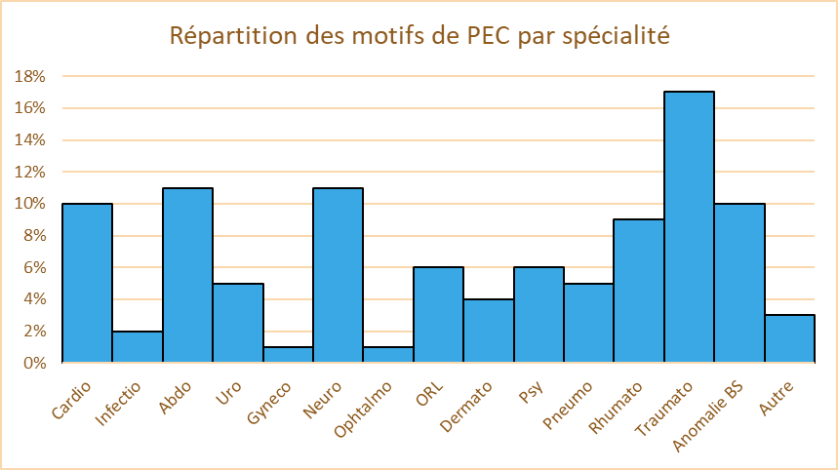
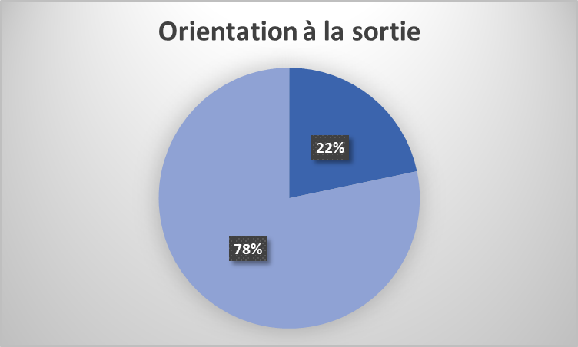
Répartition des spécialités prises en charge et orientation du patient
Hospit
RAD

Slide 14
Plus-value IPA au SAU
Réponse graduée
Expérience IDE (évaluer dégradation)
Prise en charge hollistique/lien extérieur
Envoi vers Cs IPA PCS, parcours innovant
Intégration au tissus organisationnel des soins
Travail en binôme avec médecin plus qu'en relais
Libérer du temps médical

Slide 15
L’IPA U en préhospitalier

Slide 16

Organisation
Médecin régulateur
Mission médicale
Médecin 1
Médecin 2
Mission para-médicale
IPA
Régulation des missions primaires
Equipages
Médical
Médecin
IDE
Ambulancier
IPA
IPA
IDE
Ambulancier
UMH-P
IDE
Ambulancier
Nuit & WE
Notes:
1 ligne IPA pour un départ primaire (5 jours/7)
2 lignes pour les médecins
Départ primaire
Transfert secondaire
HéliSMUR

Slide 17

Motifs de départ IPA
Antalgie
Hypoglycémie avec troubles de la conscience/coma
Toute douleur thoracique (SCA)
Crise convulsive généralisée
Dyspnée/détresse respiratoire/ pour VNI/EABPCO
Collapsus hémodynamique/hypotension
Brady/tachy-cardie, arythmie, malaise
Polytraumatisé grade C
Anaphylaxie sans choc
Arrêté du 25 octobre 2021 fixant la liste des motifs de recours et des situations cliniques mentionnés à l'article R. 4301-3-1 du code de la santé publique

Slide 18

Motifs d’exclusion départ IPA
- ACR
- Polytraumatisé grade A et B
- Accouchement
- Intubation
- Chocs
- Décès
- Pédiatrie
- Trouble de la conscience profond et persistant
- Trouble psychiatrique avec besoin de contention chimique

Slide 19
Actes possibles de l’IPA
Selon l'arrêté du 18 juillet 2018 fixant les listes permettant l'exercice infirmier en pratique avancée en application de l'article R. 4301-3 du code de santé publique :
- Test à la trinitrine
- Recueil du signal et des images en échographie à l'aide de la technique FAST
- Pose de cathéter intra osseux, veineux profond (type “ Désilet ”), de pression artérielle sanglante
- Pose d'une oxygénothérapie haut débit, d'une ventilation non-invasive
- Pose d'une canule oropharyngée, d'un masque oropharyngé, mise en place d’un dispositif de ventilation sans laryngoscopie
- Ponction d'ascite
- Décompression d'un pneumothorax suffocant
- Pose d'attelle de traction
- Aide à la réduction de fractures

Slide 20
Préhospitalier - en chiffres
Pour l'ensemble des IPA MU (5/7jours hors nuits, fériés, week-end)
  - Nombre de sorties depuis la mise en place : 829/1893
  - Nombre de sorties IPA par jour : 2,1 (de 0 à 6/j)
Augmentation du nombre de sorties SMUR entre 2023-24 et 2024-25
  - Sur 2023/24 : 897
  - Sur 2024/25 : 1191
Moyenne temps sur place pour inter motif IPA en 2025:
  - IPA : 31mn 40s
  - Médecin : 29mn 11s

Slide 21
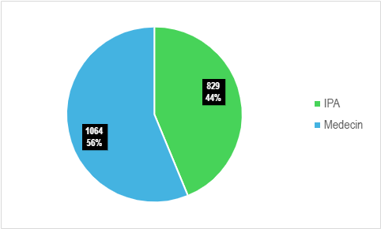
Comparatif sorties médecin/IPA

Slide 22
Quelques résultats :
Statistiques de la première année de mise en pratique du 04 nov 2024 au 31 oct 2025
- Sortie primaire : 100%
- Nombre sorties sur la 1ère année : 533
- 5j/7 8h30-18h30
- Orientation patient :
  - SAU : 36 %
  - Cardio (USIC, UDT) : 34 %
  - SAUV : 18 %
  - Coro : 6 %
  - Laissé sur place : 5,5 %
  - Réanimation : 0,5 %

Slide 23
Quelques résultats :
Statistiques de la première année de mise en pratique du 04 nov 2024 au 31 oct 2025
Motif principal : cardio
69% de douleur thoracique = 371 patients
37 SCA ST +
7 renforts médicaux = 1,31% du nombre total de sorties
score NEWS 2 (max 18) :
  Amélioration clinique du patient : 19,89%
  Stabilité : 79,92%
  Dégradation : 0,19%

Slide 24
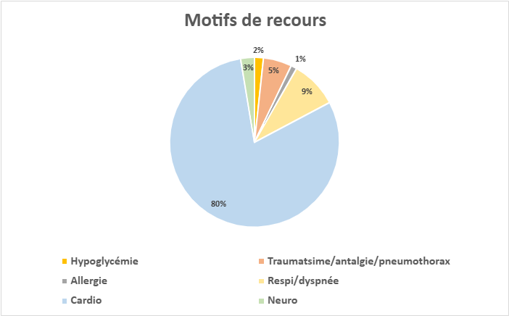
Type de sortie

Slide 25
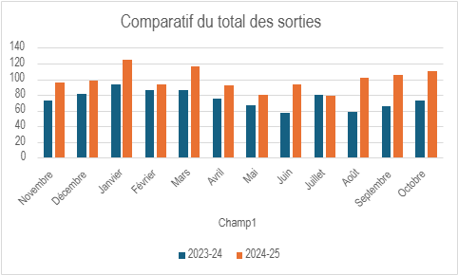
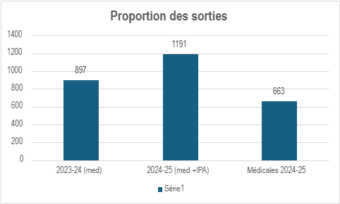
Plus-value
Augmentation du nombre total de sorties (+32,7%) = amelioration de l’accès aux soins

Slide 26
Plus-value IPA en préhospitalier
Anamnèse
Examen clinique
Discussion de la conduite thérapeutique et diagnostic avec le médecin régulateur
Gradation de la réponse
Expérience IDE si besoin
Prise en charge hollistique en préhospitalier
Libérer du temps médical

Slide 27
L’IPA U en recherche

Slide 28
Conditions
20% du temps de travail
Selon Arreté du 22 octobre 2021
Partie 2 : référentiel des compétences
Exemple :
      - Contribution à des études et des travaux de recherche
  - Rechercher, analyser et produire des données
  - Organiser les parcours de soins
  - Evaluation et amélioration des pratiques professionnelles

Slide 29
Missions transversales
Participation à des études (MOOV2, GoodKT, DELPHI2)
Veille biblio, RFE
Statistiques des PEC
Formation des pairs (cours, in situ, mémoires étudiants)
Congrès (preparation, intervention)
Projets : publications scientifiques
Groupe de travail parcours de soins inovants IPA (interCHRU)

Slide 30
Message à retenir

Slide 31
Points forts de l’IPA MU
Implantation réussie au CHRU avec soutien des chefs de service, CSS et CS
Intégration harmonieuse avec autres professionnels des urgences (médecins et soignants)
Réponse graduée à l'aide médicale urgente
Collaboration interprofessionnelle
Développer nouvelles connaissances/compétences
Epanouissement professionnel

Slide 32
Axe d’amélioration IPA MU
Elargissement du champ de compétence :
  Adapter l'arrêté de primo-prescription (décret de janvier 2025)
  Autonomie relative
Amélioration de l'accès aux outils numériques :
  Création de la fonction IPA dans Smur Tab
Nécessité de développer des indicateurs en rapport avec les soins
Pas de tarification spécifique pour le travail nuit/week-end
Formation continue
Place au SAU : implantation fast track IPA

Slide 33
MERCI DE VOTRE ATTENTION
Des questions ?

Slide 34
Etude de cas SAU
#1 Abcès inguinal
Examen clinique
Biologie
Demande avis CMF / CVMC / uro suivant localisation
RAD avec ordo chir
Ou orientation bloc opératoire
Ou drainage/IPA et RAD + soins à domicile

Slide 35
Etude de cas SAU
#2 Céphalées depuis plus de 24h
Examen Clinique et anamnèse
finalement moins de 24h
Examens complémentaires
Avis neuro pour type d’imagerie et demande neurorad
Nouvel avis neuro avec résultats et CAT pour RAD/hospit

Slide 36
Etude de cas SMUR
#1 Départ pour douleur thoracique
Examen Clinique et ECG
Conclusions cliniques de pancréatite
Vu avec regulation pour conduite thérapeutique
Titration morphine
Transfert SAU plutôt que UDT/USIC

Slide 37
Etude de cas SMUR
#2 Départ pour douleur thoracique
Examen Clinique et ECG en faveur d’un SCA ST+
Après concertation avec regulation
Thérapeutiques avec PEC par IPA selon décret
Transfert jusqu’en HDI

Slide 38
Etude de cas SMUR
#3 Départ pour desaturation chez BPCO
Examen Clinique en faveur EABPCO
VNI mise en place par IPA
Après concertation avec regulation
Transfert jusqu’en SAUV et prescriptions à l’arrivée

